Slide 1
Bài tập lớn Lập trình mạng
Đề tài 1: FTP client
Sinh viên: Lê việt hưng
mssv:20155783

Slide 2
Các chức năng của chương trình
Đăng nhập vào một máy chủ FTP
Hiển thị danh sách các tệp tin trên máy chủ
Tải một tệp tin được chọn, có thể tải bằng nhiều kết nối song song.
Upload được tệp tin lên thư mục được chọn
Đổi tên, xóa một tệp tin, thư mục được chọn
Tạo một thư mục mới

Slide 3
Tài liệu tham khảo
Giao thức FTP (RFC 959)
Microsoft Developer Network – MSDN
Slide Lập trình mạng – Thầy Lê Bá Vui
Chương trình sử dụng thư viện FTP Parse của D. J. Bernstein để lấy thông tin phản hồi của lệnh LIST như tên file, kiểu, kích thước để hiển thị List View
Stackoverflow
Programming with Windows* Threads- Intel Software College

Slide 4
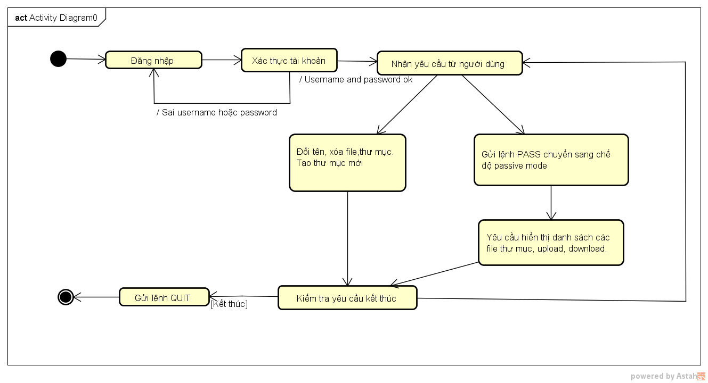
Cấu trúc chương trình

Slide 5
Các kỹ thuật sử dụng
Chương trình sử dụng mô hình WSAAsyncSelect.
Lập trình giao diện cửa sổ với WIN32 API của Windows
Hiển thị danh sách các thư mục và tệp tin bằng ListView
Hiển thị thông tin lệnh trả về từ máy chủ bằng RichEdit
Kết hợp sử dụng mô hình Blocking tạo nhiều Thread để download file với nhiều kết nối.(up to 64 connections)

Slide 6
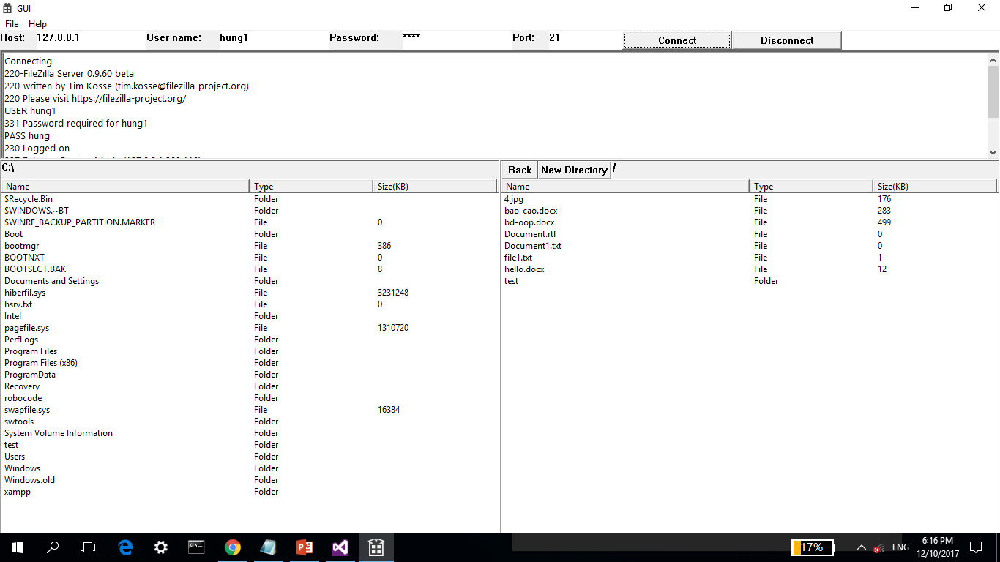
Giao diện chương trình

Slide 7
Các module chính của chương trình
Hiển thị danh sách tệp tin ở máy Client
Hiển thị danh sách tệp tin ở server
Hiển thị phản hồi từ server
Người dùng đăng nhập, đăng xuất
Thêm thư mục mới
Đổi tên, xóa file, thư mục
Download, upload file.

Slide 8
Thanks for watching

